Slide 1
BDA501 Phân tích Dữ liệu lớn · Thuyết trình nhóm 2 (10%) · Buổi 8 · CLO1–CLO5
BookPulse
Hệ thống gợi ý sách trên nền tảng Big Data
Báo cáo tiến độ · Team Presentation 2 · Buổi 8
NHÓM 06
Lương Huỳnh Ngọc Hảo
Dữ liệu · kiến trúc · Spark SQL
Nguyễn Tấn Kiệt
Spark ML · MongoDB · hiệu năng
Đinh Trần Quốc Tuấn
Streaming · rủi ro · kế hoạch
Mọi số liệu trong bài là số đo thật, lấy từ thư mục reports/ của repo.
Notes:
Người nói: Hảo · BookPulse (~20 giây)
Xin chào thầy cô và các bạn. Nhóm 06 gồm Lương Huỳnh Ngọc Hảo, Đinh Trần Quốc Tuấn và Nguyễn Tấn Kiệt.
Ở Buổi 5, nhóm trình bày đề xuất BookPulse, khi đó chưa có phần nào chạy. Hôm nay là Team Presentation 2: báo cáo tiến độ. Toàn bộ pipeline batch và streaming đã chạy end-to-end trên bộ Goodbooks-10k, gần 6 triệu rating. Mọi con số nhóm trình bày hôm nay đều là số đo thật, lưu trong thư mục reports của repo.

Slide 2
Nội dung trình bày
1
2
3
4
5
Vì sao và kiến trúc
Tiến độ và dữ liệu
Mô hình và phục vụ
Streaming và rủi ro
Cập nhật và demo
Vì sao chọn đề tài
Kiến trúc tổng quát, chi tiết
Từ kiến trúc suy ra
Đã làm, còn lại
CSV → Parquet
Spark SQL, query plan
Spark ML: ALS
Hiệu năng
MongoDB
Kafka + Spark
Rủi ro, khắc phục
Kế hoạch Buổi 10
Kế hoạch đã làm được
Demo trực tiếp
2
Notes:
Người nói: Hảo · Nội dung trình bày (~30 giây)
Bài đi theo một mạch: vì sao nhóm chọn đề tài này, kiến trúc nào giải được bài toán đó, và từ kiến trúc suy ra mỗi khối phải chứng minh điều gì. Sau đó là tiến độ và bằng chứng cho từng khối: dữ liệu và Spark SQL, rồi Kiệt trình bày mô hình và MongoDB, Tuấn trình bày streaming, rủi ro và kế hoạch. Cuối cùng là phần cập nhật sau Buổi 8 và demo trực tiếp.

Slide 3
Vì sao chọn đề tài: gợi ý sách cho từng người
Bài toán
5.976.479
lượt chấm (Goodbooks-10k)
53.424 người · 10.000 sách
“Đọc xong một cuốn hay, muốn tìm cuốn tiếp theo cùng gu, nhưng chỉ thấy danh sách bán chạy, ai vào cũng giống nhau.”
98,9%
ô trống trong ma trận người × sách
dữ liệu rất thưa → cần ALS
BookPulse: mỗi người 10 cuốn họ có khả năng thích nhất, học từ lượt chấm của người cùng gu.
An
Harry Potter ★5 · Chúa tể ★5
229 triệu
tương tác ở bộ đầy đủ UCSD
gấp ~38 lần → vượt một máy
Bình
Harry Potter ★5 · Chúa tể ★5 · The Hobbit ★5
→ cùng gu, gợi ý The Hobbit cho An
Vì vậy cần: Spark xử lý phân tán · ALS cho dữ liệu thưa · MongoDB để app đọc nhanh · Kafka + Streaming cho lượt chấm mới → kiến trúc ở slide sau
3
Notes:
Người nói: Hảo · Vì sao chọn đề tài (~1 phút 15 giây)
Chắc ai cũng từng gặp: đọc xong một cuốn hay, muốn tìm cuốn tiếp theo cùng gu, nhưng lên mạng chỉ thấy danh sách bán chạy, ai vào cũng thấy giống nhau. BookPulse gợi ý riêng cho từng người: An và Bình cùng chấm 5 sao Harry Potter và Chúa tể những chiếc nhẫn, tức là cùng gu; Bình còn thích The Hobbit mà An chưa đọc, nên hệ thống gợi ý The Hobbit cho An. Làm việc đó trên dữ liệu thật thì gặp ba đặc điểm bên phải. Gần 6 triệu lượt chấm của Goodbooks; ma trận người nhân sách trống gần 99%, nên phải dùng thuật toán cho dữ liệu thưa như ALS; và bộ đầy đủ UCSD lớn gấp khoảng 38 lần, vượt sức một máy. Thêm nữa, lượt chấm mới đến liên tục. Ba đặc điểm đó quyết định kiến trúc: Spark để xử lý phân tán, MongoDB để app đọc gợi ý thật nhanh, Kafka cùng Spark Streaming để nhận lượt chấm mới.

Slide 4
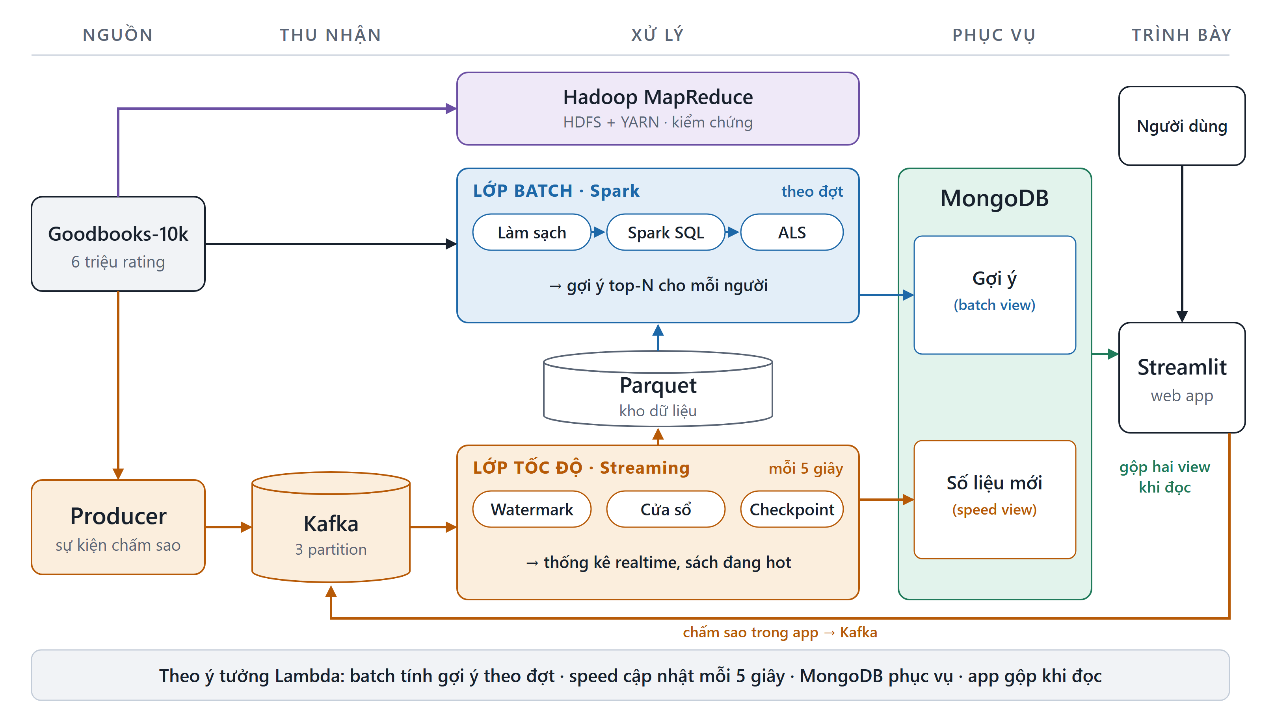
Kiến trúc hiện tại: kế hoạch đã thành hệ thống
So với Buổi 5: MapReduce đã chạy · kho Parquet nối hai lớp · app gửi lượt chấm vào Kafka | Còn lại: UCSD, cluster
4
Notes:
Người nói: Hảo · Kiến trúc hiện tại: kế hoạch đã thành hệ thống (~1 phút)
Đây là kiến trúc của hệ thống bây giờ, cùng bố cục năm cột như sơ đồ đề xuất ở Buổi 5 để thầy cô dễ so. Ba điểm khác so với đề xuất.
Một, khung Hadoop MapReduce phía trên đã chuyển từ kế hoạch sang đã chạy: dữ liệu lên HDFS, job chạy trên YARN, kết quả khớp 100% với Spark SQL.
Hai, ở giữa có kho Parquet nối hai lớp: lớp tốc độ lưu mọi sự kiện hợp lệ vào kho này, và lớp batch gộp chúng ở lần huấn luyện sau. Đây là mũi tên nét đứt "huấn luyện lại" trong sơ đồ đề xuất, nay đã có đường đi thật.
Ba, mũi tên cam dưới cùng: người dùng chấm sao ngay trong app, app chỉ gửi sự kiện vào Kafka, không ghi thẳng vào MongoDB; sự kiện đi qua lớp tốc độ như mọi sự kiện khác.
Phần còn lại vẫn là kế hoạch hoặc giới hạn: chưa chạy bộ UCSD, cluster mới ở mức thiết kế, và huấn luyện lại vẫn chạy bằng tay chứ chưa tự động theo lịch. Sơ đồ chi tiết với tên từng file và collection nằm ở slide phụ lục cuối.

Slide 5
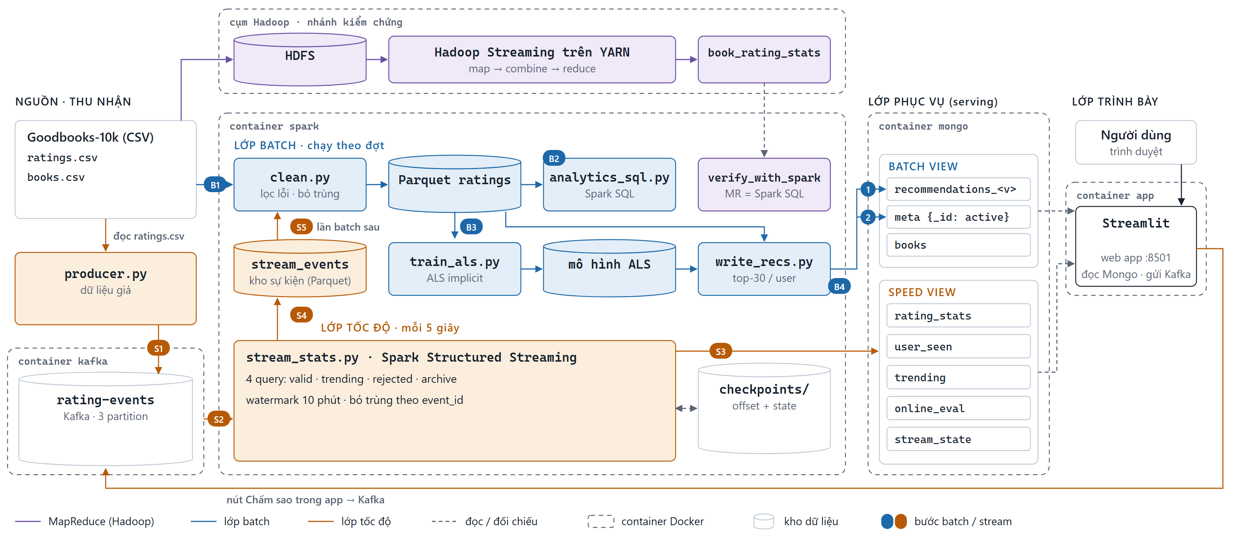
Kiến trúc chi tiết: tên file, collection, từng bước
5
Notes:
Kiến trúc chi tiết
Sơ đồ chi tiết của hệ thống hiện tại: tên từng file, từng collection MongoDB, các bước batch B1–B4 và stream S1–S5, container Docker. Chỉ mở khi được hỏi sâu về một thành phần. Đọc từ trái sang phải: nguồn và Kafka, lớp batch (xanh), lớp tốc độ (cam), MongoDB với batch view và speed view, rồi app; cụm Hadoop phía trên là nhánh kiểm chứng.

Slide 6
Từ kiến trúc suy ra: mỗi khối phải chứng minh gì
Khối trong kiến trúc | Phải trả lời | Kết quả đo
Làm sạch → Parquet | Dữ liệu bẩn có bị loại đúng? | 5.976.479 dòng; dữ liệu mẫu loại đúng 120 + 240 dòng
Spark SQL | Truy vấn đúng và hiệu quả? | SQL = DataFrame; Parquet nhanh hơn CSV 8,4 lần
Spark ML (ALS) | Tốt hơn gợi ý sách phổ biến? | RMSE 0,827 < 0,954; P@10 implicit 0,167 > 0,080
Một máy | Tăng core nhanh bao nhiêu? | 4 core nhanh 1,95 lần; RAM đỉnh 4,6 GiB
MongoDB | App đọc gợi ý đủ nhanh? | 1 document / người; p95 1,1 ms
Kafka + Streaming | Sập giữa chừng có mất, trùng? | restart: 2.000 = 2.000, 0 trùng
Hadoop MapReduce | Khớp với Spark SQL? | khớp 100%; combiner giảm 99,2% (làm sau Buổi 8)
Chưa đạt ở Buổi 8 → rủi ro, kế hoạch (slide 16–17): top-10 của ALS explicit kém, đánh giá online chưa đúng, chưa chạy UCSD; phần đã xử lý sau đó ở slide 18.
6
Notes:
Người nói: Hảo · Từ kiến trúc suy ra (~1 phút)
Kiến trúc vừa rồi có sáu khối. Mỗi khối đặt ra một câu hỏi mà nhóm phải trả lời bằng số đo, không bằng lời. Làm sạch: dữ liệu bẩn có bị loại đúng không. Spark SQL: truy vấn có đúng và chạy hiệu quả không. Spark ML: gợi ý có tốt hơn cách đơn giản là gợi ý sách phổ biến không. Một máy: tăng số core thì nhanh lên bao nhiêu. MongoDB: app đọc có đủ nhanh không. Streaming: khi job sập giữa chừng thì sự kiện có bị mất hay đếm trùng không. Cột bên phải là kết quả đo và slide trình bày chi tiết; những gì chưa đạt nằm ở slide rủi ro và kế hoạch.

Slide 7
Từ đề xuất đến hệ thống chạy được
5.976.479
0,827
53.424
2.000
rating làm sạch → Parquet
53.424 người · 10.000 sách
RMSE của ALS (tập test)
baseline tốt nhất 0,954
người dùng có gợi ý
đọc MongoDB: p95 1,1 ms
sự kiện qua 1 lần restart
0 trùng · 22 lỗi bị loại
Đã chạy và đo (Buổi 6–8)
Làm sạch CSV → Parquet, truy vấn Spark SQL, query plan
ALS + 2 baseline, chọn tham số bằng TrainValidationSplit
Ghi gợi ý vào MongoDB, app Streamlit đọc ra top-10
Kafka → Structured Streaming → MongoDB, thử restart
Còn lại đến Buổi 10
Chạy tập con UCSD (quy mô lớn hơn Goodbooks)
Thành phần MapReduce theo yêu cầu bài cuối kỳ
Sửa cách đánh giá online (xem slide rủi ro)
Thiết kế triển khai cluster/cloud, báo cáo, demo
7
Notes:
Người nói: Hảo · Từ đề xuất đến hệ thống chạy được (~1 phút)
Bốn con số tóm tắt tiến độ.
Một: gần 6 triệu rating, chính xác 5.976.479 dòng, đã được làm sạch và lưu sang Parquet, gồm 53.424 người dùng và 10.000 cuốn sách.
Hai: mô hình ALS đoán số sao với sai số RMSE 0,827, tốt hơn baseline tốt nhất là 0,954.
Ba: 53.424 người dùng đều đã có danh sách gợi ý trong MongoDB. App đọc một người mất khoảng 1 mili giây.
Bốn: luồng streaming xử lý 2.000 sự kiện, có tắt và bật lại giữa chừng, mà không mất hay đếm trùng sự kiện nào.
Khung xanh bên trái là những gì đã chạy và đo được trong Buổi 6 đến 8. Khung cam bên phải là phần còn lại đến Buổi 10: chạy dữ liệu lớn hơn là bộ UCSD, thêm thành phần MapReduce mà bài cuối kỳ yêu cầu, sửa cách đánh giá online, và thiết kế triển khai trên cluster.

Slide 8
Ingestion: CSV → làm sạch → Parquet
Chỉ số (reports/clean_*.json) | Goodbooks-10k | Dữ liệu mẫu*
Dòng đọc vào | 5.976.479 | 24.360
Bị loại: thiếu / rating ngoài 1–5 | 0 | 120
Bị loại: trùng (user, book) | 0 | 240
Dòng ghi ra Parquet | 5.976.479 | 24.000
Người dùng / sách | 53.424 / 10.000 | 600 / 300
Thời gian (giây) | 63,3 | 35,5
* Dữ liệu mẫu chèn 1% dòng trùng, 0,5% dòng lỗi: bước làm sạch loại đúng số dòng đó.
Goodbooks-10k đã được tác giả khử trùng nên 0 dòng bị loại là đúng.
8
Notes:
Người nói: Hảo · Ingestion: CSV → làm sạch → Parquet (~1 phút)
Bước đầu tiên là đọc và làm sạch dữ liệu. Bảng bên trái lấy từ file report của bước clean.
Với Goodbooks-10k: đọc vào 5.976.479 dòng, loại 0 dòng lỗi, 0 dòng trùng, ghi ra đúng 5.976.479 dòng, mất 63 giây.
Không loại dòng nào là đúng chứ không phải bước làm sạch không chạy: tác giả bộ Goodbooks đã khử trùng sẵn ở bản hiện tại. Để chứng minh bước này hoạt động, nhóm chạy thêm trên dữ liệu mẫu, trong đó cố ý chèn 1% dòng trùng và 0,5% dòng lỗi. Cột bên phải cho thấy bước làm sạch loại đúng 120 dòng lỗi và 240 dòng trùng.
Biểu đồ bên phải là phân bố số sao: 4 và 5 sao chiếm gần 69%, 1 sao chỉ 2,1%. Người dùng Goodreads chủ yếu chấm sách họ thích, nên dữ liệu lệch về điểm cao. Điểm này giải thích vì sao đoán điểm trung bình đã cho sai số không lớn lắm.

Slide 9
Pipeline Spark SQL: temporary view và truy vấn
ratings.createOrReplaceTempView("ratings")
books.createOrReplaceTempView("books")
-- Q4: 10 sách được chấm nhiều nhất
SELECT r.book_id, b.title,
COUNT(*) AS n_ratings,
AVG(r.rating) AS avg_rating
FROM ratings r
JOIN books b ON r.book_id = b.book_id
GROUP BY r.book_id, b.title
ORDER BY n_ratings DESC
LIMIT 10
Sách được chấm nhiều nhất | Lượt | TB
The Hunger Games | 22.806 | 4,28
Harry Potter and the Sorcerer's Stone | 21.850 | 4,35
To Kill a Mockingbird | 19.088 | 4,33
Twilight | 16.931 | 3,21
The Great Gatsby | 16.604 | 3,77
Catching Fire | 16.549 | 4,13
Độ phủ ma trận: 1,12%
98,9% ô user × sách trống
Rating / người dùng: trung vị 111
min 19 · max 200
SQL so với DataFrame: khớp
cùng câu hỏi Q4: 10/10 dòng giống hệt
9
Notes:
Người nói: Hảo · Pipeline Spark SQL (~1 phút 15 giây)
Sau khi làm sạch, nhóm đăng ký dữ liệu thành hai temporary view là ratings và books, rồi trả lời các câu hỏi phân tích bằng Spark SQL. Bên trái là một truy vấn mẫu: nối hai bảng, đếm số lượt chấm và tính điểm trung bình của từng cuốn, lấy 10 cuốn được chấm nhiều nhất.
Bên phải là kết quả: The Hunger Games đứng đầu với 22.806 lượt, tiếp theo là Harry Potter tập 1 và Giết con chim nhại. Twilight được chấm rất nhiều nhưng điểm trung bình chỉ 3,21, tức là phổ biến chưa chắc đã được thích.
Ba ô bên dưới là ba con số từ các truy vấn khác. Độ phủ ma trận chỉ 1,12%, nghĩa là gần 99% ô trong bảng người dùng nhân sách là trống, đúng loại dữ liệu mà ALS được thiết kế để xử lý. Mỗi người dùng chấm trung vị 111 cuốn. Và nhóm viết cùng câu hỏi bằng cả SQL lẫn DataFrame API: hai cách cho ra 10 dòng giống hệt nhau.
Bảng kết quả theo từng cuốn còn được ghi ra Parquet thành bảng book_stats, để dùng cho báo cáo và app.

Slide 10
Query plan: Spark thực thi truy vấn ra sao
Scan parquet ratings
chỉ đọc 2 cột: book_id, rating
↓
BroadcastHashJoin
bảng books 10 nghìn dòng được gửi tới mọi task
↓
HashAggregate (partial)
đếm sơ bộ trong từng partition
↓
Exchange
shuffle duy nhất: gom theo book_id
↓
HashAggregate (final)
gộp kết quả, lấy top 10 (TakeOrderedAndProject)
Parquet nhanh hơn 8,4 lần
Đọc theo cột, có nén và schema sẵn; CSV phải parse lại mọi dòng mỗi lần chạy.
10
Notes:
Người nói: Hảo · Query plan (~1 phút)
Slide này là physical plan của truy vấn vừa rồi, Spark in ra bằng lệnh EXPLAIN. Đọc từ trên xuống.
Bước một, Spark đọc file Parquet nhưng chỉ đọc 2 cột cần dùng là book_id và rating. Đây là ưu điểm của định dạng cột.
Bước hai, phép join. Bảng sách chỉ có 10 nghìn dòng, nên Spark tự chọn BroadcastHashJoin: gửi nguyên bảng nhỏ tới mọi task, tránh phải shuffle bảng 6 triệu dòng.
Bước ba và bốn: mỗi partition đếm sơ bộ trước, rồi mới có đúng một lần shuffle, tức bước Exchange, để gom theo book_id. Cuối cùng gộp kết quả và lấy top 10.
Bên phải là lý do nhóm lưu Parquet: cùng một truy vấn GROUP BY trên 6 triệu dòng, đọc từ CSV gốc mất 12 giây, từ Parquet chỉ 1,4 giây, nhanh hơn 8,4 lần.
Chuyển lượt: Tiếp theo, Kiệt trình bày kết quả Spark ML và phần lưu trữ MongoDB.

Slide 11
Spark ML: RMSE tốt, nhưng top-10 chưa tốt
RMSE giảm 13,3% so với baseline tốt nhất. rank 20, regParam 0,10; fit 4,0 phút.
Precision@10 của ALS explicit thấp hơn gợi ý sách phổ biến: tối ưu số sao, không tối ưu thứ hạng → thử ALS implicit.
11
Notes:
Người nói: Kiệt · Spark ML: RMSE tốt, nhưng top-10 chưa tốt (~1 phút 30 giây)
Cảm ơn Hảo. Em trình bày kết quả của mô hình ALS.
Nhóm chia ngẫu nhiên 80% dữ liệu để huấn luyện, 20% để kiểm tra. ALS là Estimator; nhóm dùng TrainValidationSplit để thử 4 tổ hợp tham số trên một phần của tập train. Bộ tốt nhất là rank 20, regParam 0,1, huấn luyện mất 4 phút.
Biểu đồ trái là RMSE, thấp hơn là tốt hơn. Đoán mọi rating bằng điểm trung bình chung sai 0,991 sao. Đoán bằng điểm trung bình của từng cuốn sai 0,954. ALS sai 0,827, giảm 13,3% so với baseline tốt nhất. Vậy về đoán số sao, ALS tốt hơn rõ.
Nhưng người dùng không thấy số sao dự đoán, họ thấy danh sách 10 cuốn. Biểu đồ phải đo đúng điều đó bằng Precision@10. Kết quả ngược lại: ALS chỉ đạt 0,008, trong khi gợi ý cho ai cũng là 10 cuốn phổ biến nhất lại đạt 0,080, cao gấp 10 lần.
Lý do: ALS dạng explicit học cách đoán đúng số sao, không học cách xếp hạng. Nó cho điểm rất cao những cuốn ít người chấm mà ai chấm cũng cho 5 sao. Ở slide sau các bạn sẽ thấy app gợi ý cho người dùng số 1 toàn tuyển tập truyện tranh Calvin and Hobbes.
Nhóm đã thử hướng sửa là ALS implicit: coi mỗi lượt chấm là một tín hiệu quan tâm, số sao là độ tin cậy. Cột cuối cho thấy Precision@10 lên 0,167, gấp 2,1 lần baseline sách phổ biến. Đây là kết quả thử nghiệm; Tuấn sẽ nói kế hoạch đưa vào hệ thống ở slide rủi ro.

Slide 12
Hiệu năng: tăng số core trên một máy
Nhanh hơn 1,95 lần với 4 core
Lý tưởng là 4 lần; hiệu suất song song 49%.
Vì sao không đạt 4 lần
Shuffle giữa các vòng lặp ALS và phần chạy tuần tự ở driver.
4 core của Docker dùng chung với Kafka, MongoDB.
Bộ nhớ
Container Spark dùng tối đa 4,6 GiB; driver được cấp 4 GiB.
Local mode một máy (Docker, 4 CPU, 7,7 GiB): chưa phải mở rộng theo số máy; cluster là thiết kế cho Buổi 10.
12
Notes:
Người nói: Kiệt · Hiệu năng: tăng số core (~1 phút)
Để đo khả năng song song, nhóm chạy lại cùng một lần huấn luyện ALS, rank 10, trên 4,78 triệu dòng, với Spark dùng 1, 2 rồi 4 core.
1 core mất 159 giây, 2 core 107 giây, 4 core 82 giây. Tức là nhanh hơn 1,95 lần với 4 core, chứ không phải 4 lần; hiệu suất song song khoảng 49%.
Có hai lý do chính. Một, mỗi vòng lặp ALS phải shuffle dữ liệu giữa các partition, và một phần công việc chạy tuần tự ở driver. Hai, 4 core của Docker còn phải chia cho Kafka và MongoDB.
Về bộ nhớ, container Spark dùng tối đa 4,6 GiB. Nhóm lấy số này bằng docker stats, 5 giây đo một lần.
Nhóm nói rõ đây là local mode trên một máy: đo được mức tăng theo số core, chưa phải mở rộng theo số máy. Mở rộng theo cluster nằm trong thiết kế triển khai cho Buổi 10.

Slide 13
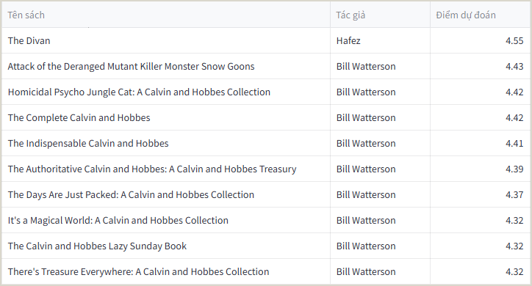
NoSQL: MongoDB phục vụ gợi ý cho app
recommendations_<phiên bản> · user 1
{
"_id": 1,
"model_version": "20261104_051130",
"recs": [
{"rank": 1, "book_id": 8946, "score": 4.5461},
{"rank": 2, "book_id": 9566, "score": 4.4263},
{"rank": 3, "book_id": 7254, "score": 4.4202},
… 30 phần tử
]
}
// truy vấn của app
find_one({"_id": 1},
{"recs": {"$slice": 10}})
53.424 document gợi ý · 10.000 sách
App Streamlit đọc từ MongoDB: top-10 của user 1 (ALS explicit)
Index
dùng index _id có sẵn, không cần tạo thêm
Query plan
IDHACK: đọc 1 document
Độ trễ đọc
p50 0,50 ms · p95 1,11 ms
Đổi phiên bản
ghi xong collection mới mới chuyển meta.active
13
Notes:
Người nói: Kiệt · NoSQL: MongoDB phục vụ gợi ý cho app (~1 phút)
Kết quả gợi ý được ghi vào MongoDB, mỗi người dùng một document. Bên trái là document thật của người dùng số 1: _id là user_id, kèm phiên bản mô hình và mảng recs gồm 30 phần tử, mỗi phần tử có thứ hạng, mã sách và điểm.
Truy vấn duy nhất của app là đọc một document theo _id và chỉ lấy 10 phần tử đầu bằng $slice. Nhóm đọc ngược lại từ MongoDB để kiểm chứng. Đủ 53.424 document. Query plan là IDHACK, tức MongoDB đi thẳng vào index _id và chỉ đọc đúng 1 document. Đo 1.000 lần đọc ngẫu nhiên: trung vị 0,5 mili giây, p95 là 1,1 mili giây.
Gợi ý mới được ghi vào một collection mới. Ghi xong hết mới chuyển con trỏ meta.active sang, nên app không bao giờ đọc phải danh sách đang ghi dở.
Bên phải là app Streamlit đọc trực tiếp từ MongoDB. Đây cũng là bằng chứng cho vấn đề em vừa nói: 9 trên 10 cuốn gợi ý cho người dùng số 1 là tuyển tập Calvin and Hobbes.
Chuyển lượt: Tiếp theo, Tuấn trình bày luồng streaming, các rủi ro và kế hoạch đến Buổi 10.

Slide 14
Streaming: Kafka → Spark → MongoDB, có restart
Producer
→
Kafka
→
Structured Streaming
→
MongoDB
2.000 sự kiện
+37 trùng · +22 lỗi
topic rating-events
3 partition
trigger 5 giây · watermark 10 phút
19 micro-batch
1.420 sách có điểm trực tiếp
2.000 cặp user-sách
Kiểm tra (đọc lại từ MongoDB) | Kỳ vọng | Thực tế
Sự kiện hợp lệ được tính | 2.000 | 2.000 | ✓
Sự kiện lỗi bị loại (rating = 9) | 22 | 22 | ✓
Sự kiện trùng bị bỏ (cùng event_id) | 37 | 37 | ✓
Tổng n_ratings trong rating_stats | 2.000 | 2.000 | ✓
Thử restart
Dừng job sau ~45 giây, 21 giây sau chạy lại từ checkpoint.
Kết quả: không mất, không đếm trùng sự kiện nào.
Thông lượng tối đa 168 dòng/giây trong một micro-batch (đầu vào chỉ 20 sự kiện/giây).
Sự kiện mô phỏng: phát lại rating thật với event_id, event_time mới.
14
Notes:
Người nói: Tuấn · Streaming: Kafka → Spark → MongoDB, có restart (~1 phút 15 giây)
Cảm ơn Kiệt. Phần của em là luồng streaming.
Hàng trên là đường đi của sự kiện. Producer phát lại 2.000 rating thật dưới dạng sự kiện mô phỏng, 20 sự kiện mỗi giây. Producer cố ý gửi thêm 37 sự kiện trùng và 22 sự kiện lỗi có số sao bằng 9. Kafka nhận tất cả vào topic rating-events, chia 3 partition. Spark Structured Streaming cứ 5 giây xử lý một micro-batch, có watermark 10 phút. Kết quả là 19 micro-batch, ghi vào MongoDB.
Để kiểm chứng, nhóm đếm lại toàn bộ message trong Kafka làm mốc, rồi đối chiếu với những gì MongoDB ghi nhận. Bảng cho thấy cả bốn dòng đều khớp: 2.000 sự kiện hợp lệ được tính đúng 2.000, 22 sự kiện lỗi bị loại đủ 22, 37 sự kiện trùng bị bỏ đủ 37, và tổng số lượt chấm trong rating_stats đúng bằng 2.000.
Phần quan trọng là thử restart. Nhóm dừng job streaming sau khoảng 45 giây trong khi producer vẫn tiếp tục gửi, 21 giây sau bật lại. Spark đọc tiếp từ checkpoint, và kết quả cuối cùng không mất, không đếm trùng sự kiện nào.
Về thông lượng, một micro-batch xử lý tối đa 168 dòng mỗi giây. Đầu vào chỉ có 20 sự kiện mỗi giây, nên đây chưa phải giới hạn của hệ thống.

Slide 15
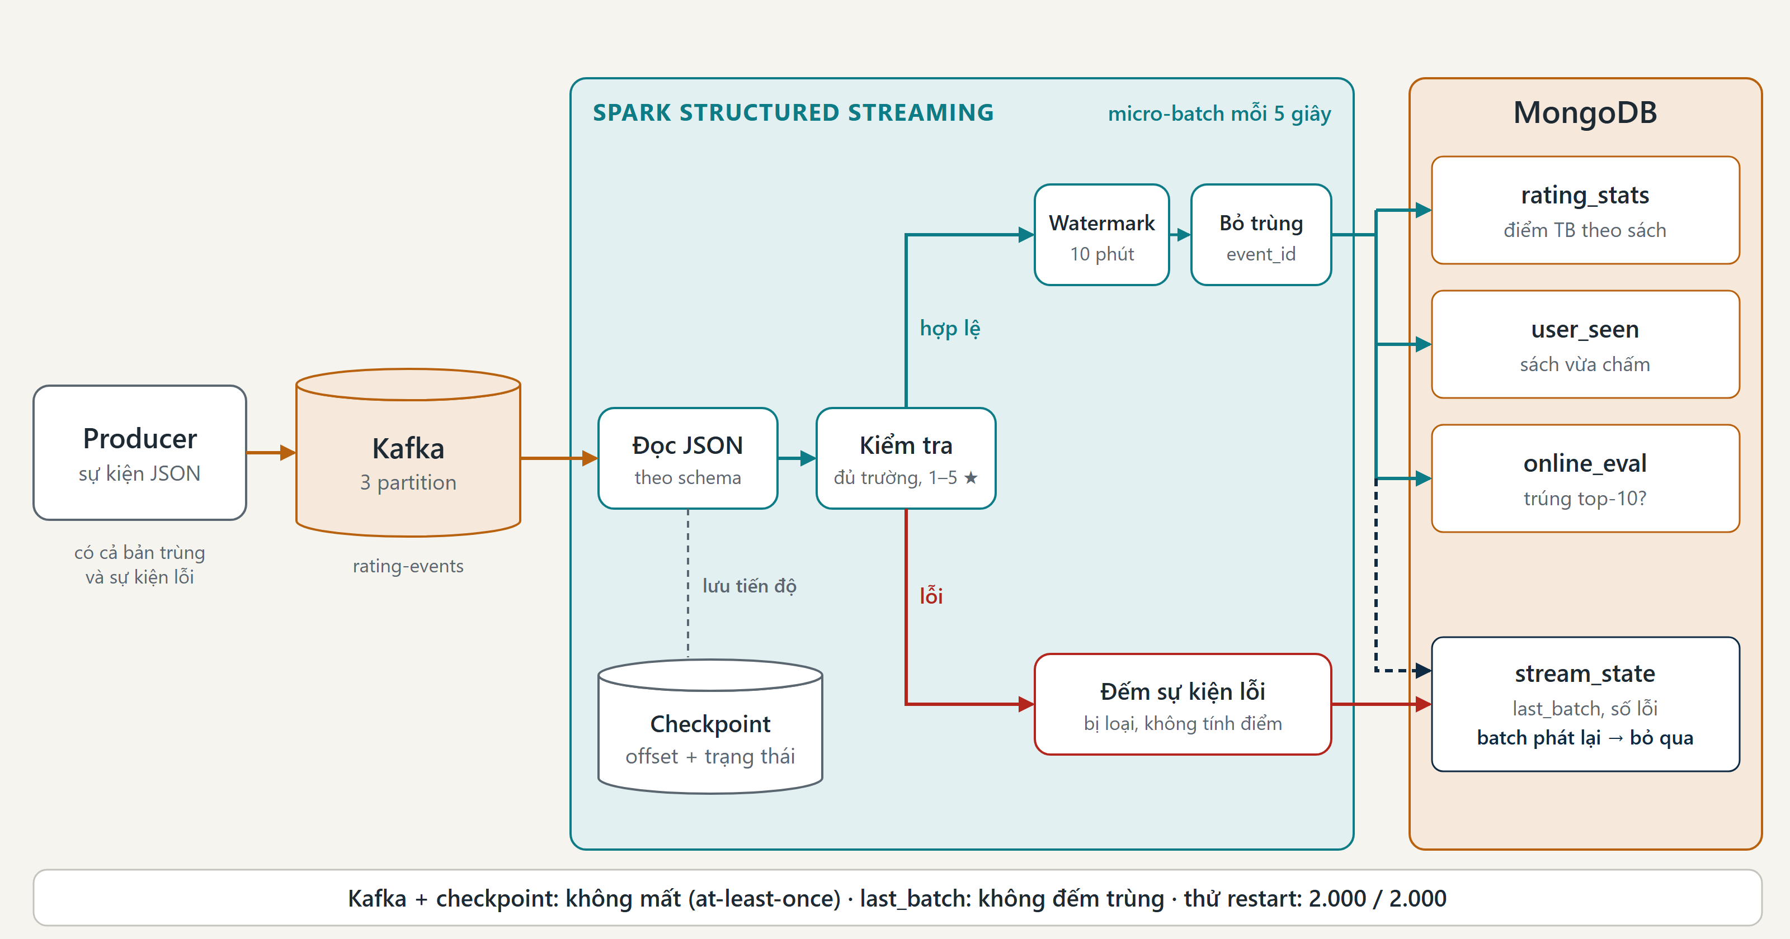
Bên trong job streaming
15
Notes:
Người nói: Tuấn · Bên trong job streaming (~1 phút)
Slide này giải thích vì sao kết quả vừa rồi khớp. Sự kiện từ Kafka được đọc theo schema JSON, rồi qua bước kiểm tra: đủ các trường và số sao từ 1 đến 5.
Nhánh trên là sự kiện hợp lệ. Watermark 10 phút cho phép sự kiện đến trễ tối đa 10 phút và giới hạn bộ nhớ trạng thái; bước bỏ trùng theo event_id loại các bản producer gửi lặp. Sau đó ghi vào ba collection của MongoDB: rating_stats là điểm trung bình theo sách, user_seen là sách người dùng vừa chấm để app ẩn đi, và online_eval là phép đo trúng top-10.
Nhánh dưới là sự kiện lỗi: chỉ đếm, không tính vào điểm.
Hai cơ chế chống mất và chống trùng. Checkpoint lưu offset Kafka và trạng thái, nên job chết thì đọc tiếp đúng chỗ, không mất; nhưng một batch có thể bị chạy lại, tức at-least-once. Vì vậy mỗi lần ghi xong, job lưu số batch vào stream_state; batch nào bị phát lại sẽ bị bỏ qua, nên không đếm trùng. Đó là lý do thử restart ra đúng 2.000 trên 2.000.

Slide 16
Rủi ro, vấn đề hiệu năng và hướng khắc phục
Vấn đề phát hiện khi chạy | Ảnh hưởng | Hướng khắc phục
Top-10 của ALS explicit kém: Precision@10 0,008 so với 0,080 của sách phổ biến; user 1 nhận 9/10 cuốn Calvin and Hobbes | Gợi ý người dùng thấy chưa tốt dù RMSE tốt | Đã thử: ALS implicit đạt 0,167 (gấp 2,1 lần baseline). Buổi 10: chọn mô hình theo Precision@10
Đánh giá online = 0%: 0/1.385 lượt 4–5 sao trúng top-10, vì sự kiện phát lại là sách đã có trong tập train | Chỉ số online chưa đo được gì | Buổi 10: chỉ phát lại phần test giữ lại; mô hình phục vụ chỉ học trên phần train
Topic Kafka chưa tồn tại thì job streaming dừng (UnknownTopicOrPartition) | Khởi động sai thứ tự là mất luồng streaming | Đã sửa: job tự tạo topic 3 partition trước khi subscribe
Phiên bản không ghim: mongo:7.0 mới bị lỗi; pyarrow mới đòi NumPy 2 làm app lỗi | MongoDB không chạy; app không hiện bảng | Đã sửa: ghim mongo:7.0.14 và pyarrow 17.0.0
Một máy: 4 core chỉ nhanh 1,95 lần; RAM đỉnh 4,6/7,7 GiB với 6 triệu dòng | UCSD lớn hơn khoảng 38 lần, có thể không vừa | Buổi 10: tập con UCSD theo thể loại, tăng partition, checkpoint ALS; thiết kế cluster
Chưa có thành phần MapReduce | Bài cuối kỳ yêu cầu demo MapReduce | Buổi 10: job Hadoop Streaming đếm rating theo sách, so với Spark SQL
16
Notes:
Người nói: Tuấn · Rủi ro, vấn đề hiệu năng và hướng khắc phục (~1 phút 30 giây)
Đây là các vấn đề nhóm phát hiện khi chạy thật. Mỗi dòng có bằng chứng và hướng khắc phục.
Một, top-10 của ALS explicit kém, như Kiệt đã nói. Nhóm đã thử ALS implicit và đạt Precision@10 0,167. Buổi 10 nhóm sẽ chọn mô hình theo Precision@10 chứ không theo RMSE.
Hai, đánh giá online đang bằng 0%. App đo xem khi người dùng chấm 4 hoặc 5 sao, cuốn đó có nằm trong top-10 của họ không. Kết quả là 0 trên 1.385 lượt. Nguyên nhân không phải mô hình: sự kiện phát lại là những cuốn người dùng đã chấm trong tập train, mà gợi ý thì đã loại sách người dùng đã đọc. Hướng sửa: chỉ phát lại phần dữ liệu test được giữ lại, và mô hình phục vụ chỉ học trên phần train.
Ba, nếu topic Kafka chưa tồn tại khi job streaming khởi động, job dừng luôn với lỗi UnknownTopicOrPartition. Nhóm gặp lỗi này ở lần chạy đầu. Đã sửa: job tự tạo topic 3 partition trước khi đọc.
Bốn, phiên bản phần mềm không được ghim. Image mongo:7.0 mới nhất bị lỗi, MongoDB không khởi động được. Thư viện pyarrow bản mới đòi NumPy 2 nên app báo lỗi. Đã sửa bằng cách ghim mongo 7.0.14 và pyarrow 17.0.0.
Năm, giới hạn của một máy: 4 core chỉ nhanh 1,95 lần, RAM đã dùng 4,6 trên 7,7 GiB với 6 triệu dòng. Bộ UCSD lớn hơn khoảng 38 lần nên có thể không vừa. Nhóm sẽ chạy tập con theo thể loại và thiết kế phương án cluster.
Sáu, nhóm chưa có thành phần MapReduce mà bài cuối kỳ yêu cầu. Kế hoạch là một job Hadoop Streaming đếm rating theo sách, rồi đối chiếu với kết quả Spark SQL.

Slide 17
Kế hoạch hoàn thiện đến Buổi 10
Hảo · dữ liệu và batch
Chạy tập con UCSD (1–2 thể loại), đo thời gian và bộ nhớ
Job MapReduce (Hadoop Streaming): đếm rating theo sách, đối chiếu kết quả Spark SQL
Bản thiết kế triển khai cluster/cloud
Kiệt · Spark ML và NoSQL
Chốt mô hình theo Precision@10: ALS implicit, tinh chỉnh alpha và rank
Thêm bộ lọc ứng viên, so lại với baseline
Hoàn thiện app: hiển thị phiên bản và nguồn gợi ý
Tuấn · streaming, đánh giá
Đánh giá online bằng dữ liệu giữ lại (held-out), không phát lại dữ liệu đã huấn luyện
Thử dừng đột ngột (kill -9) và đo độ trễ end-to-end
Tổng hợp số đo vào báo cáo cuối kỳ
Sản phẩm nộp Buổi 10: báo cáo, repo kèm reports/, demo trực tiếp.
Thiếu thời gian: ưu tiên MapReduce và mô hình theo Precision@10, UCSD sau.
17
Notes:
Người nói: Tuấn · Kế hoạch hoàn thiện đến Buổi 10 (~45 giây)
Kế hoạch đến Buổi 10 chia theo người.
Hảo phụ trách dữ liệu và batch: chạy tập con UCSD và đo thời gian, bộ nhớ; viết job MapReduce; và bản thiết kế triển khai cluster hoặc cloud.
Kiệt phụ trách Spark ML và NoSQL: chốt mô hình theo Precision@10 với ALS implicit, tinh chỉnh tham số, so lại với baseline, và hoàn thiện app.
Em phụ trách streaming và đánh giá: sửa cách đánh giá online bằng dữ liệu giữ lại, thử dừng đột ngột để kiểm tra trường hợp xấu nhất, đo độ trễ end-to-end, và tổng hợp số đo vào báo cáo.
Sản phẩm nộp Buổi 10 gồm báo cáo cuối kỳ, repo kèm README và các file đo, và demo trực tiếp. Nếu thiếu thời gian, nhóm ưu tiên MapReduce và mô hình theo Precision@10 trước, UCSD sau.
Chuyển lượt: Hảo cập nhật kế hoạch này đã làm được đến đâu.

Slide 18
Cập nhật sau Buổi 8: kế hoạch đã làm được gì
Tình trạng đến 09/11/2026 · chi tiết và số đo trong báo cáo cuối kỳ và thư mục reports/
Hạng mục trong kế hoạch Buổi 8 | Trạng thái | Kết quả / bằng chứng
Job MapReduce (Hadoop Streaming) | Xong | Khớp 100% với Spark SQL; combiner giảm 99,2% bản ghi shuffle
Chọn mô hình theo Precision@10 | Xong | ALS implicit: Precision@10 0,204, gấp 2,6 lần sách phổ biến; app dùng
Thử dừng đột ngột (kill -9) | Xong | 1.474 = 1.500 − 26 sự kiện trễ: 0 mất, 0 trùng
Streaming thêm cửa sổ, sự kiện trễ, kho Parquet | Xong | Cửa sổ 10 phút trượt 5 phút; kho Parquet ghi đúng một lần: 1.537 = 1.537
Thử tắt Kafka 40 giây, MongoDB 30 giây | Xong | 3.000 = 3.000; tìm và sửa lỗi producer làm mất 571 tin
Thiết kế triển khai cluster / cloud | Xong | Bản thiết kế; chưa chạy thật trên cluster
Đưa sự kiện stream vào lần huấn luyện sau | Một phần | Đã chạy thử 06/11 (gộp 4.901 dòng); chưa chạy tự động theo lịch
Tập con UCSD | Chưa làm | Ghi rõ trong phần giới hạn
Đánh giá online bằng dữ liệu giữ lại | Chưa làm | Thay bằng demo rate_from_recs.py; ghi rõ trong giới hạn
18
Notes:
Người nói: Hảo · Cập nhật sau Buổi 8 (~1 phút 15 giây)
Cảm ơn Tuấn. Slide này cập nhật kế hoạch vừa rồi đã làm được đến đâu, tính đến ngày 9/11.
Đã xong. Job MapReduce trên Hadoop cho kết quả khớp 100% với Spark SQL, combiner giảm 99,2% bản ghi phải shuffle. Mô hình được chọn theo Precision@10: ALS implicit đạt 0,204, gấp 2,6 lần gợi ý sách phổ biến, và app đang dùng mô hình này. Thử giết đột ngột job streaming bằng kill -9: 1.474 bằng 1.500 trừ 26 sự kiện trễ, không mất, không trùng. Streaming có thêm cửa sổ trượt cho sách đang hot và kho Parquet lưu sự kiện, ghi đúng một lần. Thử tắt Kafka rồi MongoDB khi đang gửi 3.000 sự kiện: 3.000 bằng 3.000; lượt đầu của thử nghiệm này lộ ra lỗi producer làm mất 571 tin, nhóm đã sửa. Và đã có bản thiết kế cluster, cloud.
Làm một phần: đưa sự kiện streaming vào lần huấn luyện sau đã chạy thử, gộp 4.901 dòng, nhưng chưa chạy tự động theo lịch.
Chưa làm, nhóm nói thẳng: chạy tập con UCSD, và đánh giá online bằng dữ liệu giữ lại. Hai mục này được ghi rõ trong phần giới hạn của báo cáo cuối kỳ.

Slide 19
Demo trực tiếp
1
App gợi ý
localhost:8501 · user 1: top-10 ALS implicit, đọc 1 document MongoDB
2
Chấm sao
chấm 5 sao cuốn #1 → Làm mới: cuốn đó ẩn, cuốn kế tiếp lên, không train lại
3
Streaming
producer dữ liệu giả 300 sự kiện → số sự kiện tăng, “Sách đang hot” xuất hiện
4
Spark UI
localhost:4040 · 4 query, micro-batch mỗi 5 giây, watermark
19
Notes:
Người nói: Kiệt, Tuấn · Demo trực tiếp (~5 phút)
Kiệt mở app ở localhost:8501, nhập user 1: đây là top-10 của ALS implicit, đọc từ MongoDB. Kéo xuống mục Chấm sao, chọn cuốn số 1, chấm 5 sao rồi gửi; bấm Làm mới sau vài giây, cuốn đó biến mất và cuốn tiếp theo được đẩy lên, không cần huấn luyện lại. Tuấn chạy producer với dữ liệu giả, 300 sự kiện: trong app số sự kiện hợp lệ tăng dần, bảng Sách đang hot xuất hiện. Mở Spark UI ở cổng 4040 để thấy bốn query và mỗi micro-batch 5 giây. MapReduce không chạy trực tiếp vì mất một đến hai phút; nếu được hỏi thì mở file kết quả có sẵn trong reports/mapreduce.

Slide 20
Xin cảm ơn
Nhóm rất mong nhận câu hỏi và góp ý
Mã nguồn và số đo: github.com/haoluonghuynhngoc/Group_06_BigData
Hỏi đáp: Kiệt điều phối · ai trình bày phần nào trả lời phần đó
Notes:
Người nói: Hảo · Xin cảm ơn (~15 giây, sau đó hỏi đáp)
Phần trình bày của nhóm đến đây là hết. Mã nguồn và toàn bộ số đo nằm trên GitHub của nhóm. Cảm ơn thầy cô và các bạn đã lắng nghe, nhóm rất mong nhận câu hỏi và góp ý.
Kiệt điều phối hỏi đáp: ai trình bày phần nào thì trả lời phần đó (xem file Hỏi đáp Session 8 và file Câu hỏi giảng viên Session 8).

